Slide 1
第一章 有理数
1.1 正数和负数
人教版 数学（初中） （七年级 上）
WWW.PPT818.COM

Slide 2
前 言
学习目标
1、会用正数与负数表示具有相反意义的量。
2、在实际背景中掌握正数与负数的意义。
3、通过实例理解正数与负数，扩大对零的意义的认识。
重点难点
重点：
1、会用正数与负数表示具有相反意义的认识。
难点：
实际背景中掌握正数与负数的意义。

Slide 3
问 题
大家好，我是你们的数学老师，我叫武小喵，身高1.83米，今年31岁．我们班共有50个同学，其中男同学有23个，女同学比男同学多4个人，大家的入学测试成绩平均分85分，低于60分的人数0人。。。
上述文字出现了几个数？分别是什么？你能用之前的知识对他进行分类吗？
1.83、31、50、23、4、85、60、0
整数：
31、50、23、4、85、60、0
分数：
1.83

Slide 4
这些数是如何产生的呢

Slide 5
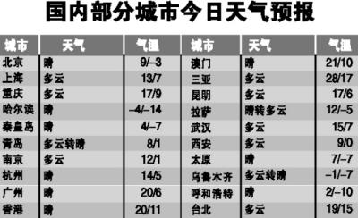
引入负数概念
问题：
1、同学们，你们知道红框内的数字代表什么意义吗？
2、当天北京市的温差有多少？
本章我们将认识一种新的数——负数，把数的范围扩充到有理数，并在这个范围内研究数的表示、大小比较与运算等。

Slide 6
身边的例子1
1、天气预报北京冬季里某天的温度为―3℃～3℃，它的确切含义是什么？这一天北京的温差是多少？
2、某年，我国花生产量比上一年增长1.8%，油菜籽产量比上一年增长－2.7%.“增长－2.7%”表示什么意思？
（提示：温差=最高气温-最低气温，那么本题中最高气温和最低气温的数值各是多少呢？）
-3 ℃表示零下3摄氏度，3 ℃表示零上3摄氏度
温差=最高气温-最低气温= [3-（-3）] ℃
减少2.7%

Slide 7
概念
正数：大于0的数。
负数：在正数前面加“-”（负）的数。（即小于0的数）
注意
有时在正数前面也加上“+”号，例如：+3，+2，+0.5，…就是3，2，0.5，…（正号可以省略不写，负号不可以省略）。一个数前面的“+”、“－”号叫做它的符号，“-”读作负，“+”读作正。

Slide 8
思考：0是正数还是负数呢
正数：大于0的数。
负数：小于0的数。
0正好是正负数的交界点，
所以0既不是正数，也不是负数。

Slide 9
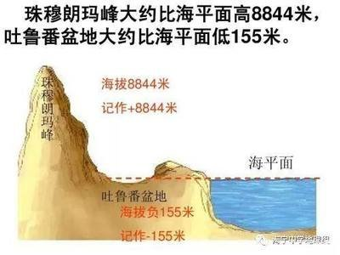
0的实际意义
海平面的高度如何表示？
0m（正数和负数的分割点）

Slide 10
0的实际意义
1．空存钱罐中的硬币数量；
2．温度中的0℃；
3．海平面的高度；
4．标准水位；
0的意义已经不仅表示“没有”。

Slide 11
课堂测试
一个月内，小明体重增加2 kg，小华体重减少1 kg，小强体重无变化，写出他们这个月的体重增长值；
答：这个月小明体重增长 ，
小华增长 ，
小强体重增长 .
2 kg
-1 kg
0 kg

Slide 12
问题
某年，下列国家的商品进出口总额比上年的变化情况是：美国减少6.4%，德国增长1.3%，法国减少2.4%，英国减少3.5%，意大利增长0.2%,中国增加7.5%.写出这些国家这一年商品进出口总额的增长率.
答：六个国家这一年商品进出口总额的增长率是：
美国-6.4%，德国1.3%，
法国-2.4%，英国-3.5%，
意大利0.2%，中国7.5%.
归纳：在同一个问题中，分别用正数和负数表示的量具有相反的意义.

Slide 13
理解相反意义的量
相反意义的量包含两个要素：
1.它们的意义要相反，即互为反义词。如扩大和减少，收入与支出，向北或向南；
2.它们都是它们都是数量，而且是同类的量。如前进10m与后退5m；
例：上涨和下降是相反意义的量吗？
不是，虽然意义相反，但缺少实际的数量。

Slide 14
基础巩固（正负数区分）
区分下列数字哪些是正数，哪些是负数？
100、-3、$\frac{1}{4}\text{、}−\frac{1}{2}$、0、12.38、-15.3
正数：100、 $\frac{1}{4}$、12.38
负数：-3、 $−\frac{1}{2}$、-15.3
0既不是正数也不是负数

Slide 15
基础巩固（正负数表示及相反意义的量）
1.如果80m表示向东走80m，那么-60m表示 。
2.如果水位升高3m时水位变化记作+3m，那么水位下降3m时的水位变化记作 m。
3.月球表面的白天平均温度是零上126℃，记作 ℃，夜间平均温度是零下150℃，记作 ℃。
向西走60m
-3
+126(或126)
-150

Slide 16
基
础
巩
固
（
理
解
相
反
意
义
的
量
）
在下列横线上填上适当的词,使前后构成意义相反的量：
（1）支出1300元， 800元；
（2） 80米，向南64米；
（3）前进30米， 50米．
收入
向北
后退

Slide 17
课堂提高测试
“甲比乙大-1岁”表示的意义是（ ）
A．甲比乙小1岁
B．甲比乙大1岁
C．乙比甲大-1岁
D．乙比甲小1岁
分析：甲比乙大-1岁，说明甲小乙大，且乙大1岁。

Slide 18
课堂提高测试
测试：食盐袋上标有“500±5克”字样中，其中500表示标准重量，则＋5表示___________________，－5表示__________________．
（用文字描述）
比标准重量多出5克
比标准重量少5克
扩展： 500±5克说明产品的重量在500g附近稍有差异，差异幅度为5g。

Slide 19
小组讨论
举几个生活中含有正数、负数的例子，并解释其中相关数量的含义.

Slide 20
感谢各位的聆听

